Slide 1
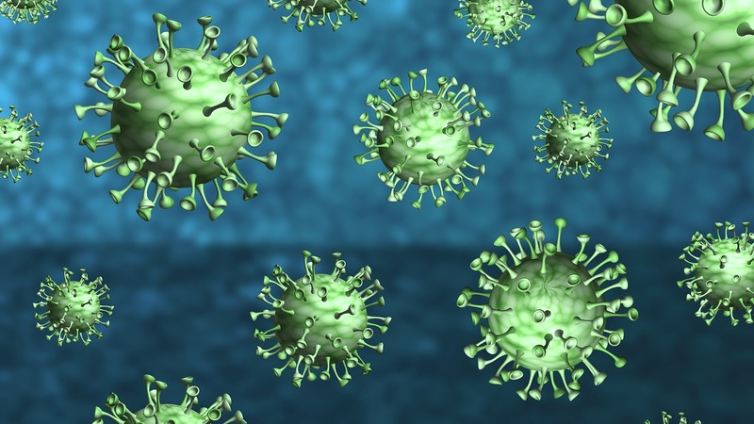

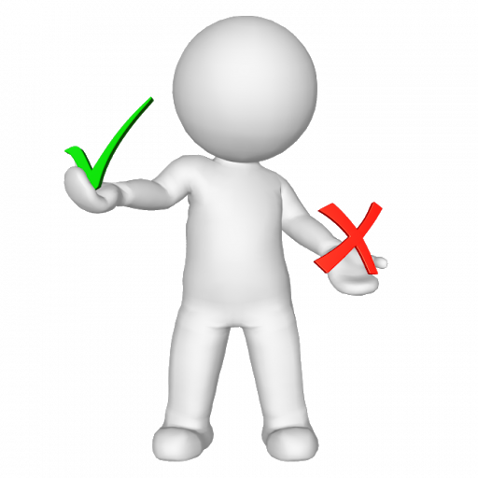
Інтерактивна гра
"ПРАВДА чи ФЕЙК про КОРОНАВІРУС"
Бутмарчук С.В.
практичний психолог
КЗ КОР «Фастівський ліцей-інтернат»

Slide 2
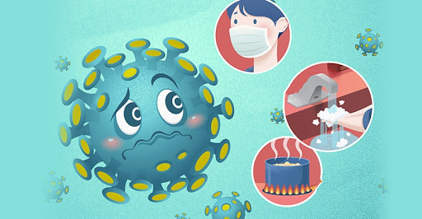
Ця гра допоможе вам більше дізнатися про коронавірус та про те як себе захистити від вірусних інфекцій

Slide 3
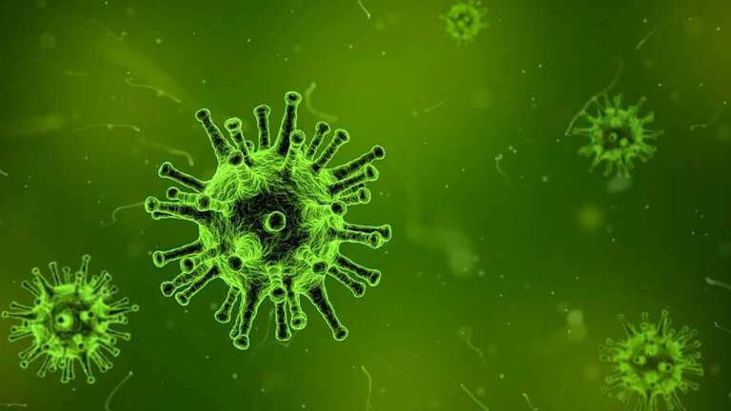

Вірус може зберігати життєздатність на поверхнях від 3-х годин до декількох днів. Тому важливо дезінфікувати поверхні, ручки дверей, техніку тощо.

Slide 4

ПРАВДА

Slide 5
Коронавірусом можливо заразитися через фрукти.

Slide 6

ФЕЙК

Slide 7
Більшість людей, які захворіли на коронавірус, одужують.

Slide 8
ПРАВДА

Slide 9
Коронавірус переноситься комарами.

Slide 10
ФЕЙК

Slide 11
Антибіотики ефективні для профілактики коронавірусу.

Slide 12
ФЕЙК

Slide 13
Перебування під сонцем сприяє запобіганню зараженню на коронавірус.

Slide 14
ФЕЙК

Slide 15
На коронавірус хворіють лише люди похилого віку.

Slide 16
ФЕЙК

Slide 17
Подолати коронавірус допоможе часник.

Slide 18
ФЕЙК

Slide 19
Вірус гине в холодну і морозну погоду.

Slide 20
ФЕЙК

Slide 21
Вірус не циркулює у повітрі, а передається від людини до людини. Вірус не здатний переміщатись на далекі відстані. Він є тільки в крапельках, які людина видихає під час кашлю чи чхання.

Slide 22
ПРАВДА

Slide 23
Літні люди та хворі на хронічні захворювання перебувають в зоні підвищеного ризику.

Slide 24
ПРАВДА

Slide 25
Переважає контактний шлях зараження. Найчастіше вірус потрапляє на слизові оболонки носа, очей через руки або інші предмети (хустинку, рукавиці)

Slide 26
ПРАВДА

Slide 27
Відстань – це гарантія безпеки. Це фактор переривання епідемічного ланцюга. Тому заразитись неможливо навіть від інфікованої людини, якщо ви знаходитесь на відстані понад 1,5 м.

Slide 28
ПРАВДА

Slide 29
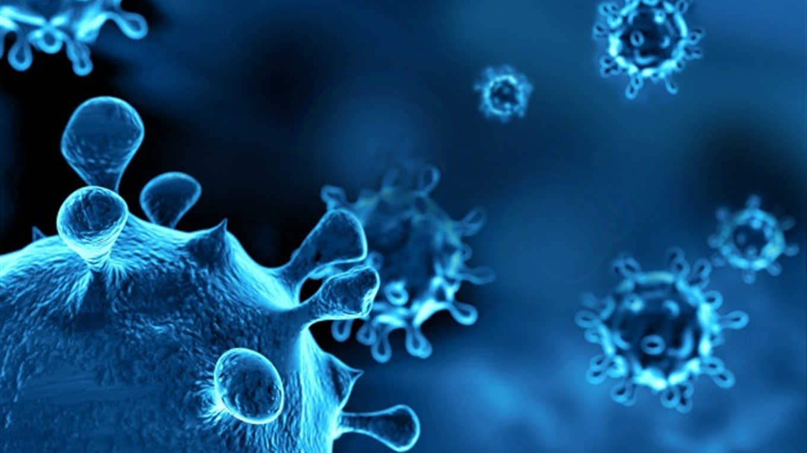

Як себе захистити від вірусних інфекцій?

Slide 30
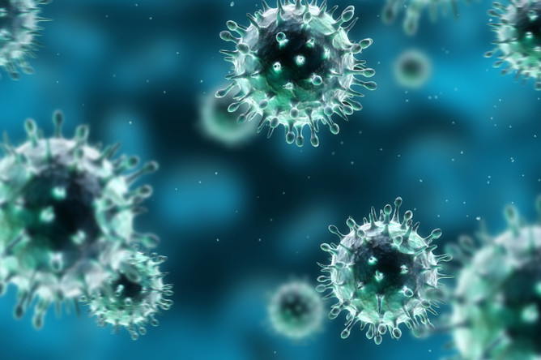
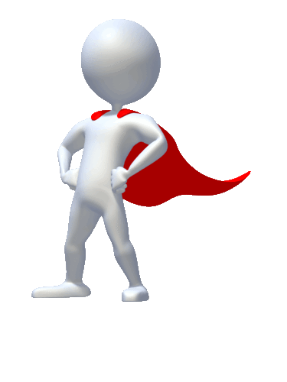
Зміцнюйте імунітет та слідкуйте за самопочуттям. Пам’ятайте про повноцінне харчування, здоровий сон, фізичні вправи та водний баланс організму.
За перших симптомів звертайтеся до лікаря. У разі появи перших симптомів ГРВІ невідкладно зверніться до свого сімейного лікаря.

Slide 31
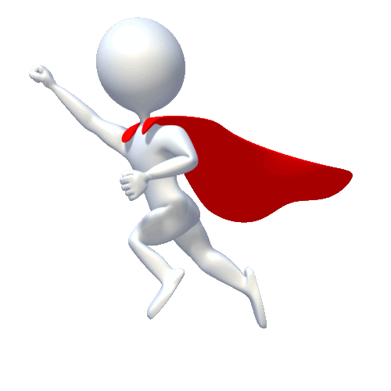
Уникайте дотиків до свого обличчя. Не торкайтеся брудними руками своїх очей, носа та рота.
Термічно обробляйте продукти. Не їжте сире м'ясо, м'ясні субпродукти та яйця.

Slide 32
Мийте часто руки з милом упродовж 20-ти секунд. Або користуйтесь антисептиком, вміст спирту в якому не повинен бути менше 60-80%
Уникайте контакту з людьми із симптомами ГРВІ. З тими, хто має симптоми застуди. Мінімальна дистанція — 1,5 метра.

Slide 33
Бережіть себе та своїх рідних!

